Slide 1
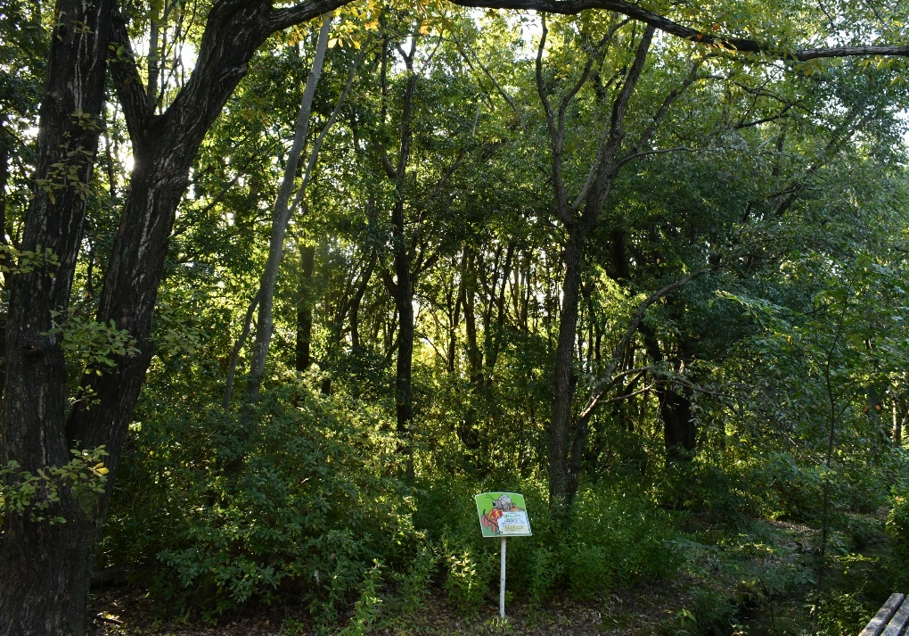
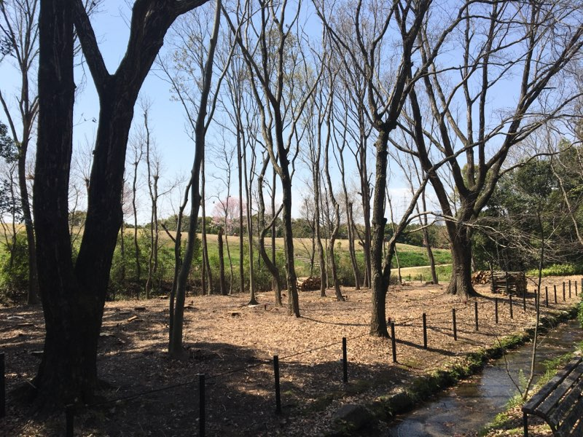


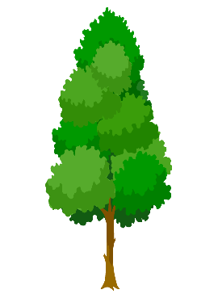
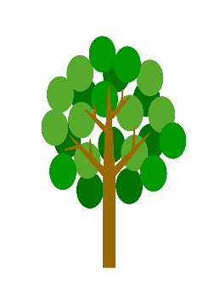



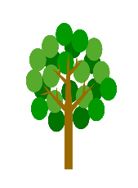

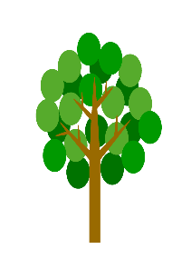

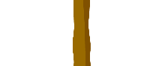






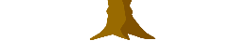
明るい林育成中‼
育成前の様子
育成のための作業直後（R3年3月）
本数が多すぎて暗い森の樹木を減らして、明るい林（落葉樹林）に育成しています
育成前
将来
苗木を育成
苗木を育成
今後、北摂の里山で見られる花や実をつける樹木を植えたり、自然に芽生えたコナラなどの樹木を育てたりする予定です。
また、樹木がどのくらい成長するか等について、継続して調査を行っていきます。
大阪府 日本万国博覧会記念公園事務所
Notes:
モデルエリア3-2東側

Slide 2
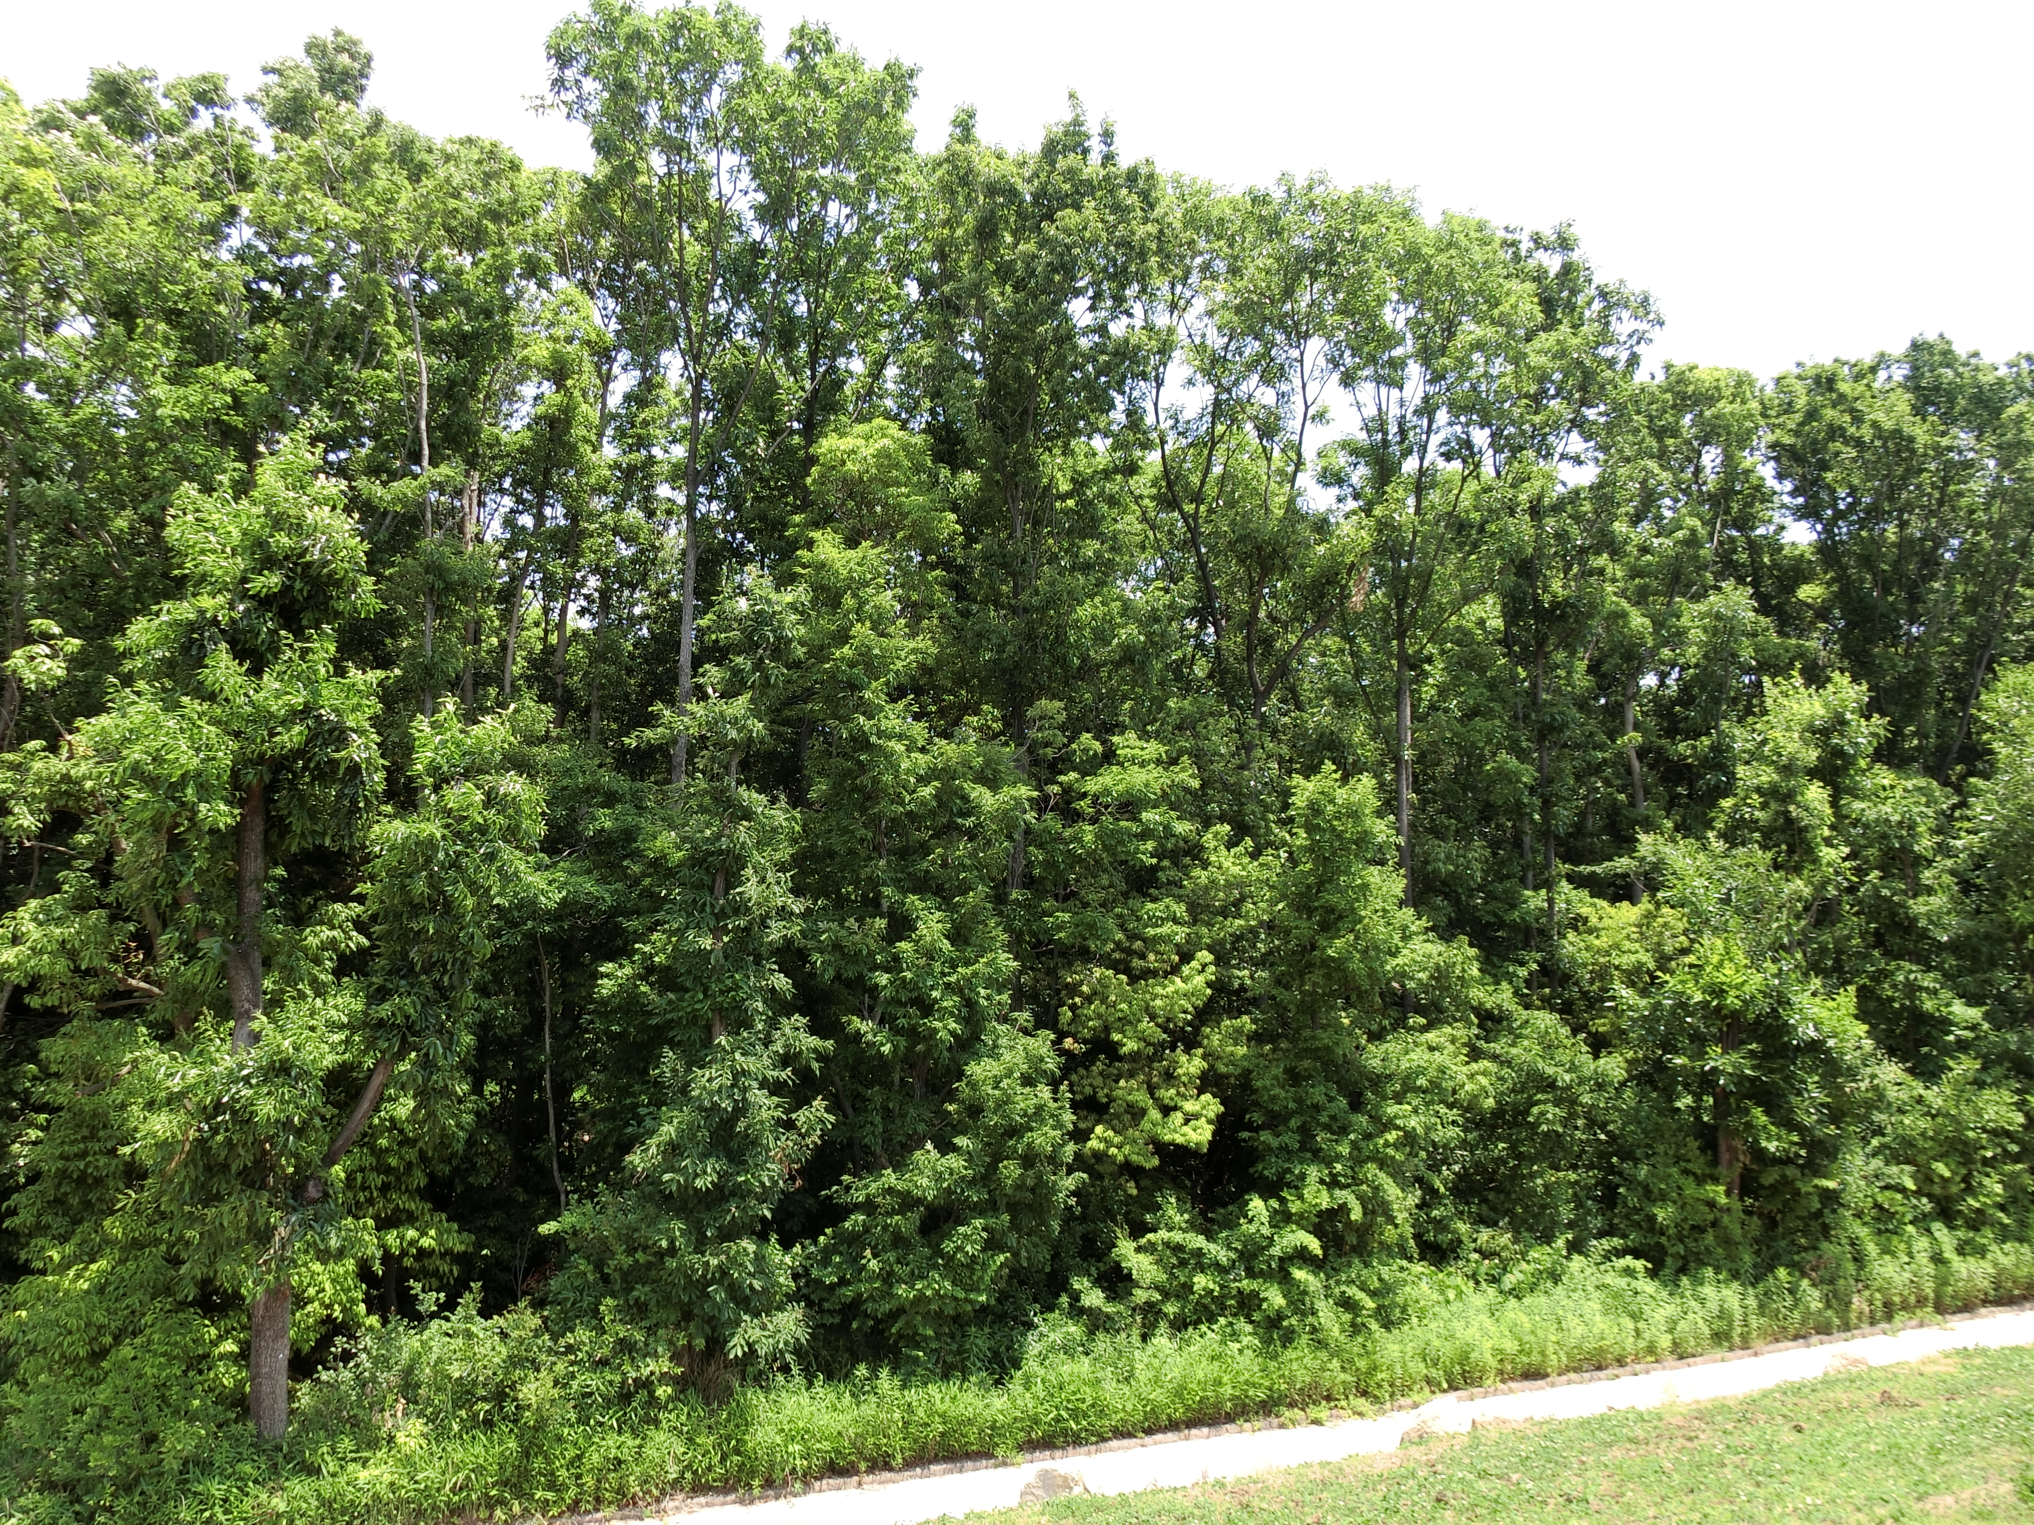
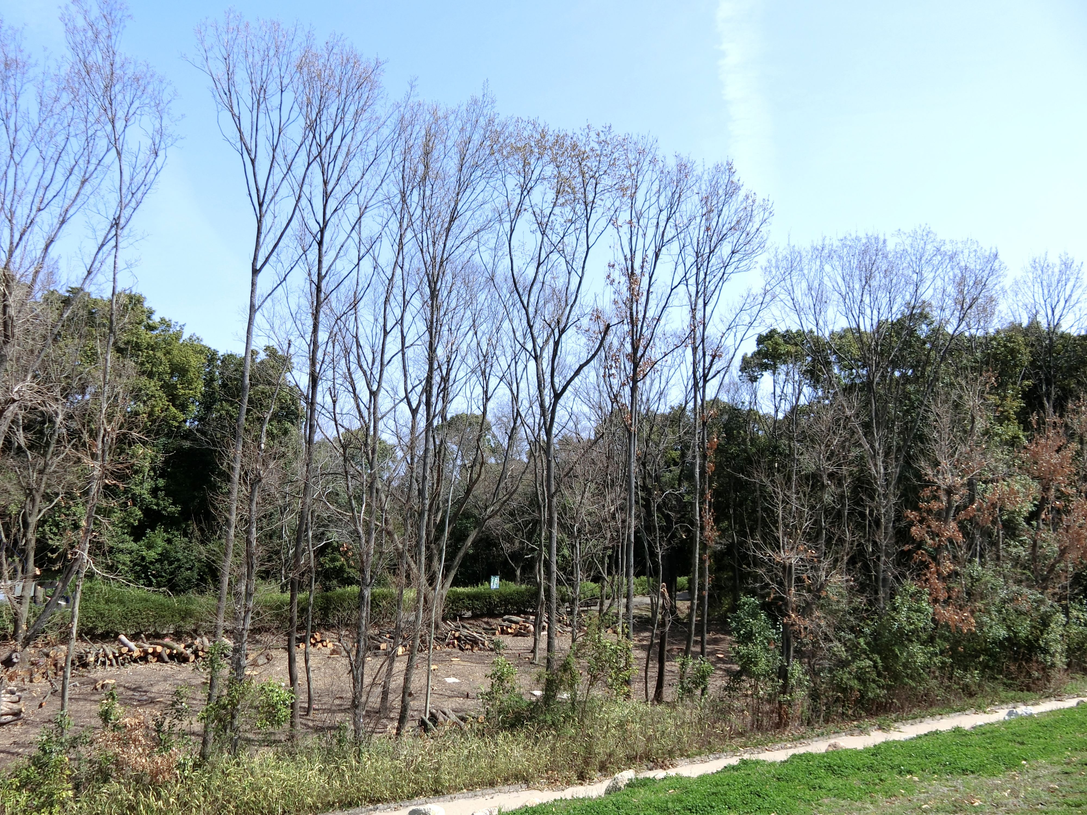
明るい林育成中‼
育成前の様子
育成のための作業直後（R3年3月）
本数が多すぎて暗い森の樹木を減らして、明るい林（落葉樹林）に育成しています
育成前
将来
苗木を育成
苗木を育成
今後、北摂の里山で見られる花や実をつける樹木を植えたり、自然に芽生えたコナラなどの樹木を育てたりする予定です。
また、樹木がどのくらい成長するか等について、継続して調査を行っていきます。
大阪府 日本万国博覧会記念公園事務所
Notes:
モデルエリア3-2西側

